Slide 1

TIẾNG VIỆT 2

Slide 2

Thi viết bảng con
Ôwg
Notes:
Viết vào bảng con

Slide 3
Thứ …. ngày … tháng ….. năm 2021
Bài 27
Mẹ
Viết: Chữ hoa P
S/132

Slide 4
Quan sát chữ hoa P (cỡ chữ vừa)
1
6
5
5
P
4
4
3
3
2
2
1
Đường
kẻ đậm
1
2
3
4

Slide 5
Quan sát chữ hoa P (cỡ chữ nhỏ)
1
P
2
1
1
2
Notes:
Đến đây thì cho HS tự nói về độ cao, độ rộng, GV k cần chú thích nữa nhé

Slide 6
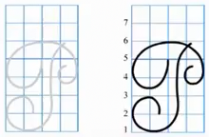

Quan sát và viết chữ hoa P (cỡ chữ vừa)
2
Notes:
Chữ hoa A gồm mấy nét?
Chữ hoa A có 3 nét (tham khảo SGV)

Slide 7

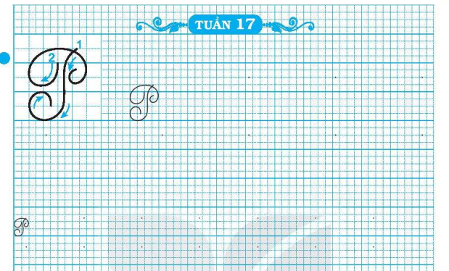
Trang 36

Slide 8

3
Viết câu ứng dụng
PhưŖg wở đỏ ǟực jŎ gŉ ǇrƟ.
o
o
o
o
o
o
Notes:
Chú ý HD HS:
- Hiểu nghĩa của câu
Viết hoa chữ đầu câu
Khoảng cách giữa các chữ
Kĩ thuật nối chữ
Độ cao các con chữ

Slide 9
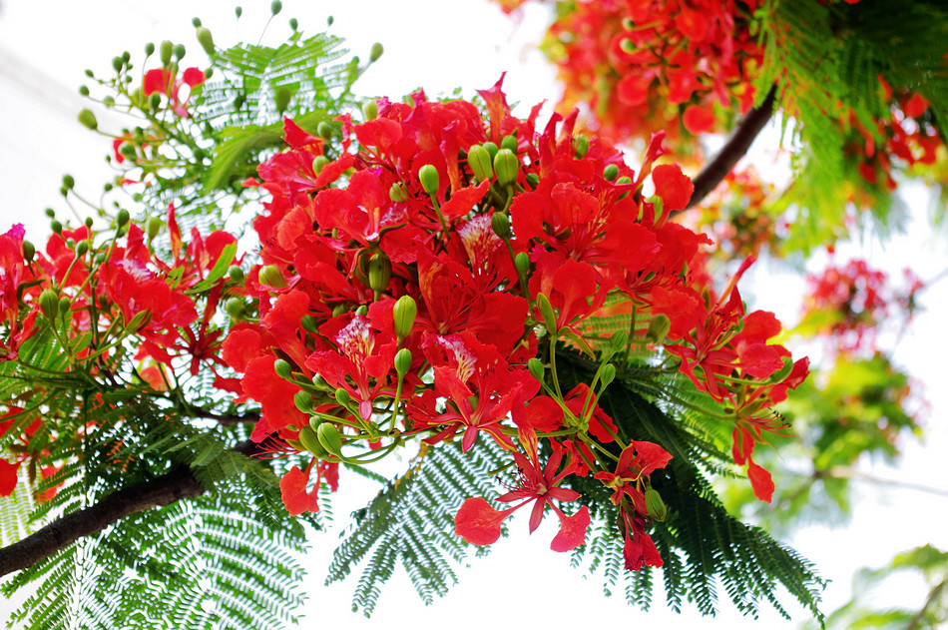

Slide 10
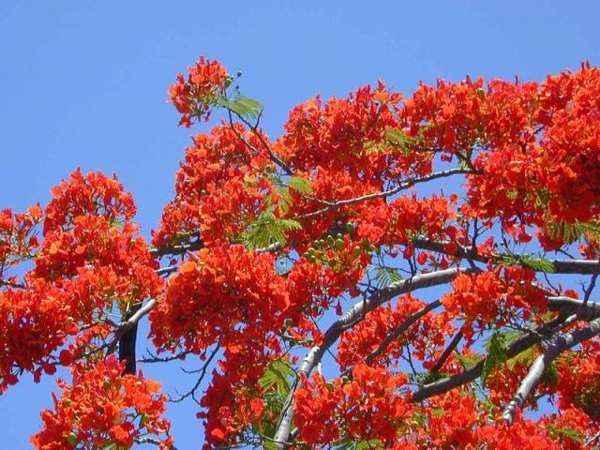

Slide 11
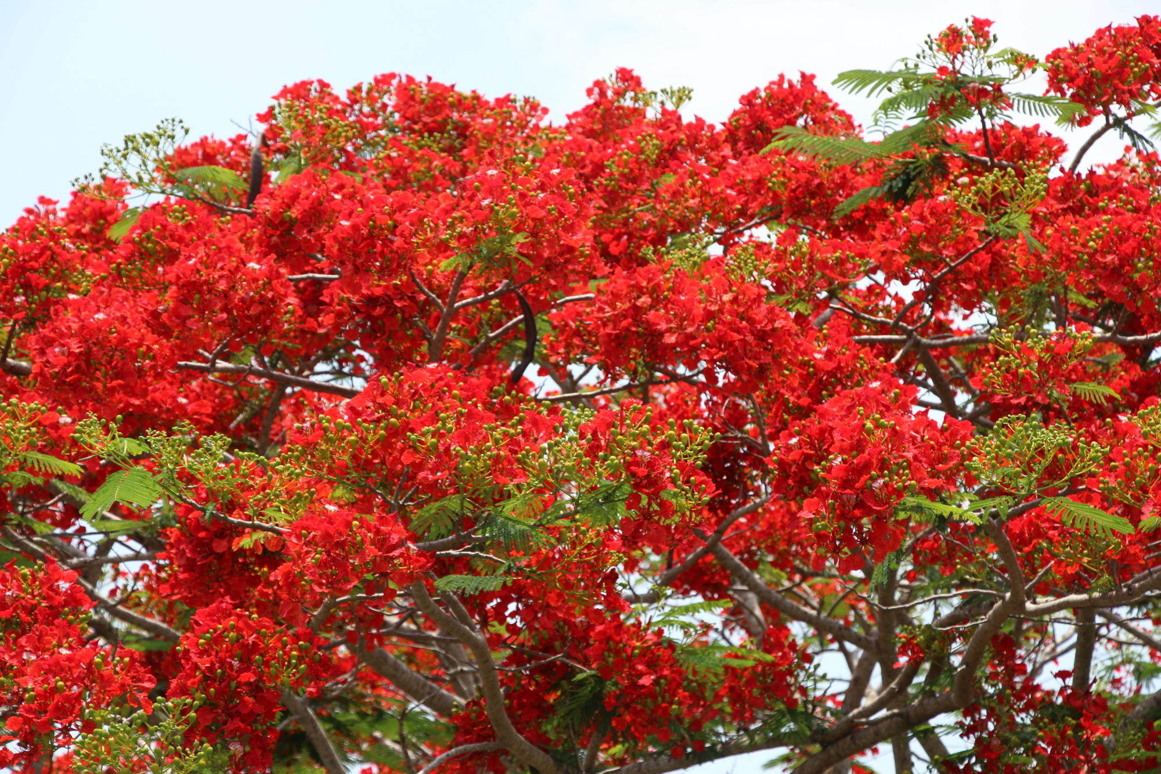

Slide 12

PhưŖg

Slide 13

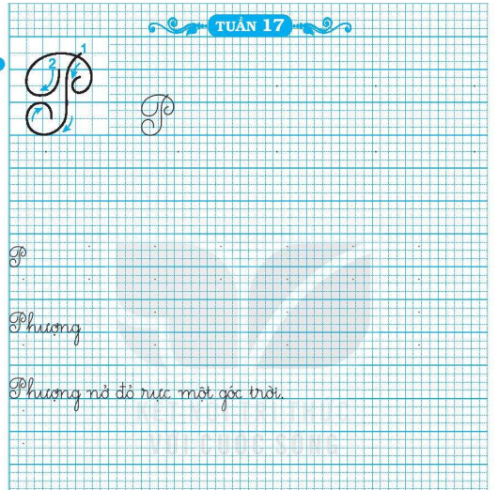
Trang 36

Slide 14

Củng cố - Dặn dò

Slide 15

Người soạn : Phan Thị Linh
Năm sinh : 1990
Đơn vị công tác :
LH : 0916.604.268
Thân chào Quý Thầy Cô!
Rất mong nhận được phản hồi và góp ý từ Quý Thầy Cô để bộ giáo án ppt được hoàn thiện hơn.
Mọi thông tin phản hồi mong được QTC gửi về:
+ Zalo: 0916.604.268
+ Facebook cá nhân: https://www.facebook.com/nhilinh.phan/
+ Nhóm chia sẻ tài liệu: https://www.facebook.com/groups/443096903751589

